Slide 1
Знакомство с компьютером
МБОУ №30 г. Южно-Сахалинска
Учитель математики и информатики
Быстрова Анжелика Алексеевна.

Slide 2
Оглавление
Что такое компьютер?
Задачи компьютера
Процессор
Память компьютера
Устройства ввода
Клавиатура
Компьютерная мышь
Сенсорные устройства и сканеры
Устройства вывода
Мониторы
Принтеры
Плоттеры

Slide 3
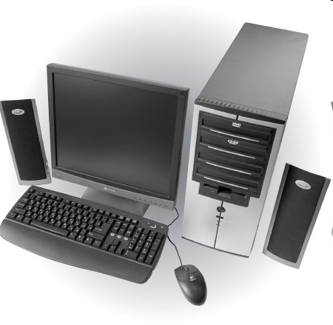
Что такое компьютер?
Для хранения, обработки, быстрого поиска и обмена информации используется компьютер.

Slide 4
Задачи компьютера
Компьютер воспринимает вводимую информацию, затем преобразует и выводит ее.
Чтобы понять, что делает компьютер, необходимо разобраться в трех основных аспектах его работы с информацией:
ввод – вывод;
обработка (преобразование);
хранение.
Все эти задачи выполняет аппаратное и программное обеспечения компьютера.
Ввод
Преобразование
Вывод
Хранение

Slide 5
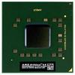
Процессор
Процессор – устройство, обеспечивающее преобразование информации и управление другими устройствами компьютера, выполняющее различные арифметические и логарифмические операции к которым сводится решение любой задачи обработки информации на компьютере.
Производительность процессора определяет быстродействие компьютера и зависит от тактовой частоты(кол-во тактов в секунду) и разрядности (размер информации обрабатываемой за один такт)

Slide 6
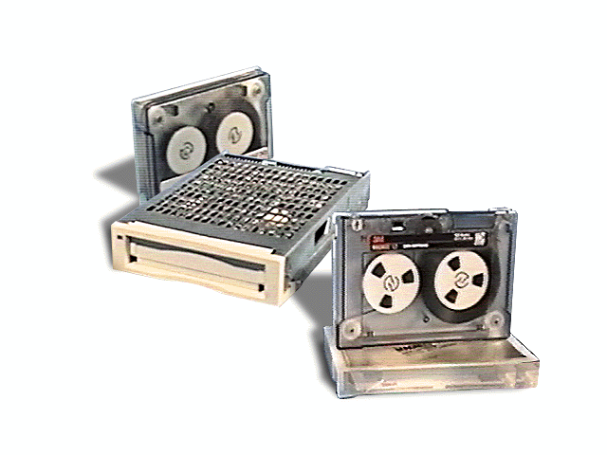

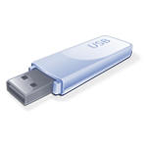
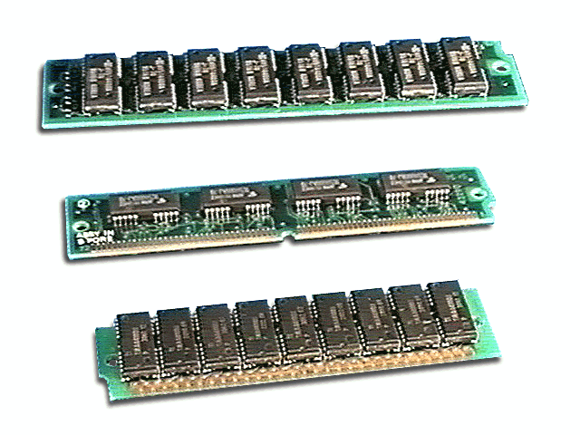
Память компьютера
      Память компьютера – совокупность устройств для хранения информации.
Память
Считывание – Процесс получения информации из области памяти по заданному адресу
Запись (сохранение) – Процесс размещения информации в памяти по заданному адресу для хранения

Slide 7
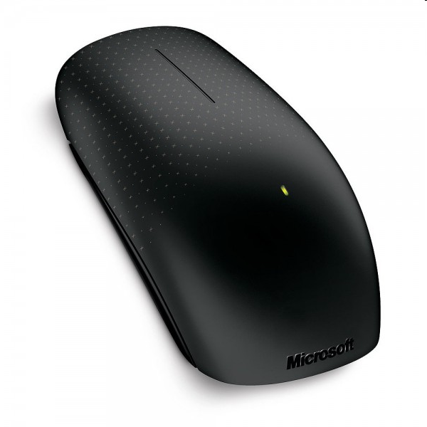
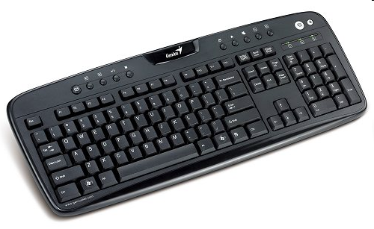
Устройства ввода
Устройства ввода — приборы для занесения (ввода) данных в компьютер либо другое электронное устройство во время его работы.

Slide 8
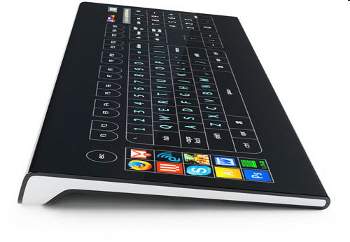
Клавиатура
Компьютерная клавиатура — одно из основных устройств ввода информации от пользователя в компьютер.

Slide 9
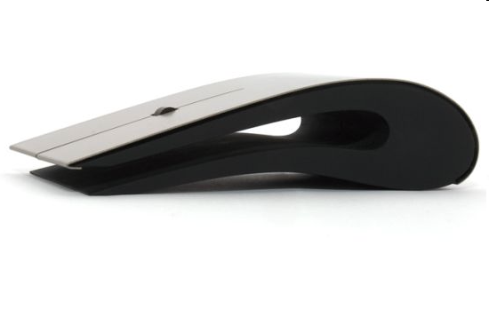
Компьютерная мышь
Компьютерная мышь – механический манипулятор, преобразующий механические движения в движение курсора на экране.

Slide 10
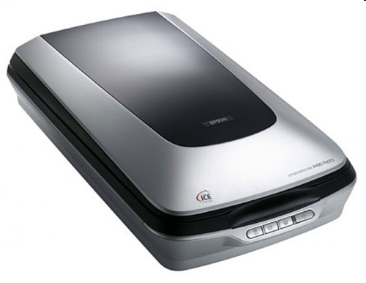
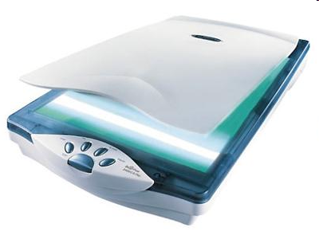
Сканеры
Сканер — устройство, выполняющее преобразование изображений в цифровой формат.

Slide 11
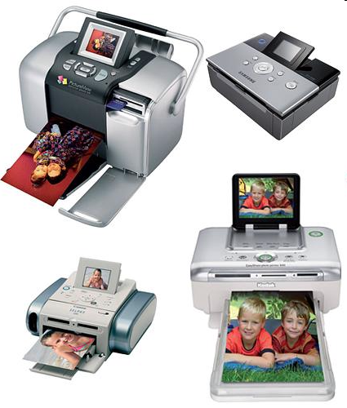
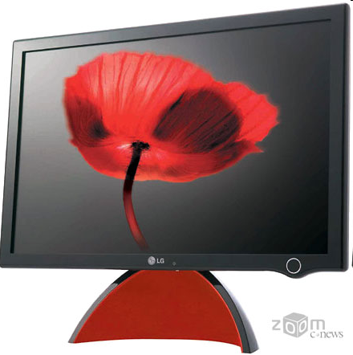
Устройства вывода
Устройства вывода — периферийные устройства, преобразующие результаты обработки цифровых машинных кодов в форму, удобную для восприятия человеком или пригодную для воздействия на исполнительные органы объекта управления.

Slide 12
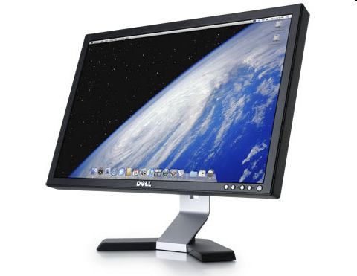
Мониторы
Монитор — аппарат, предназначенный для вывода графической или текстовой информации:

Slide 13
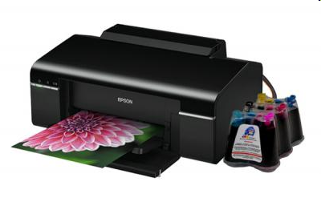
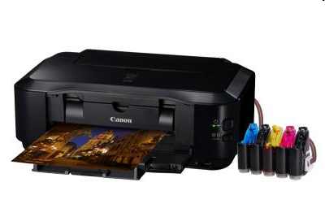
Принтеры
Принтер — периферийное устройство компьютера, предназначенное для перевода текста или графики на физический носитель из электронного вида малыми тиражами без создания печатной формы.

Slide 14
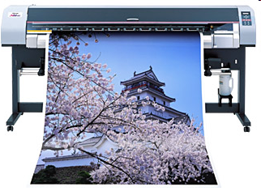
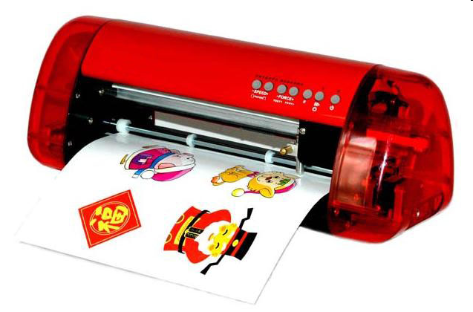
Плоттеры
Пло́ттер — устройство для автоматического вычерчивания с большой точностью рисунков, схем, сложных чертежей, карт и другой графической информации на бумаге или кальке.

